Slide 1



面向对象作业：食堂饭卡系统
Notes:
1

Slide 2
目录
01.
问题背景
CONTENTS
02.
设计（封装、继承、多态）
03.
程序实现
04.
总结
Notes:
2

Slide 3


01
问题背景
Notes:
4

Slide 4

问题背景
在校园食堂管理中，传统的现金支付方式存在诸多问题：
1.效率低下：每次用餐都需要找零，排队时间长
2.卫生隐患：现金流通频繁，容易传播细菌
3.管理困难：无法统计消费数据，难以进行数据分析
4.优惠管理复杂：不同身份（学生、教师、访客）享受不同折扣，人工计算容易出错
Notes:
5

Slide 5
核心痛点
痛点1：缺乏统一的支付管理系统
学生、教师、访客使用不同的支付方式
无法统一管理和统计消费数据
难以实现优惠政策的自动化执行
痛点2：优惠规则执行困难
学生卡：需要享受8折优惠，但人工计算容易出错
教师卡：需要享受9折优惠，且消费达到一定额度后需要返还
临时卡：无折扣，但需要与有折扣的卡区分管理
月末返还需要人工统计和计算，工作量大且易出错
痛点3：数据统计和分析困难
无法自动统计每月的消费总额
无法自动计算月末返还金额
缺乏交易历史记录，难以追溯
Notes:
5

Slide 6
解决方案概述
通过面向对象编程设计一个食堂饭卡管理系统，实现：
统一的饭卡基类，管理所有卡类型的共同功能
通过继承创建不同类型的饭卡（学生卡、教师卡、临时卡）
通过多态实现不同卡类型的差异化处理
自动计算折扣、统计消费、执行月末返还
Notes:
5

Slide 7
02
设计（封装、继承、多态）
Notes:
8

Slide 8
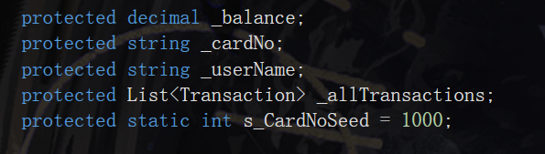
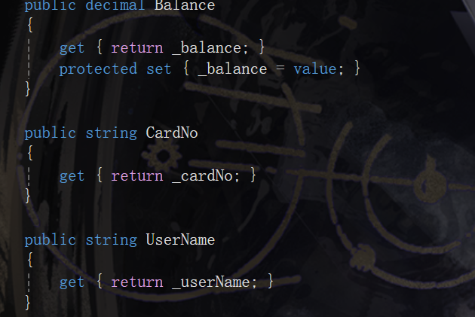
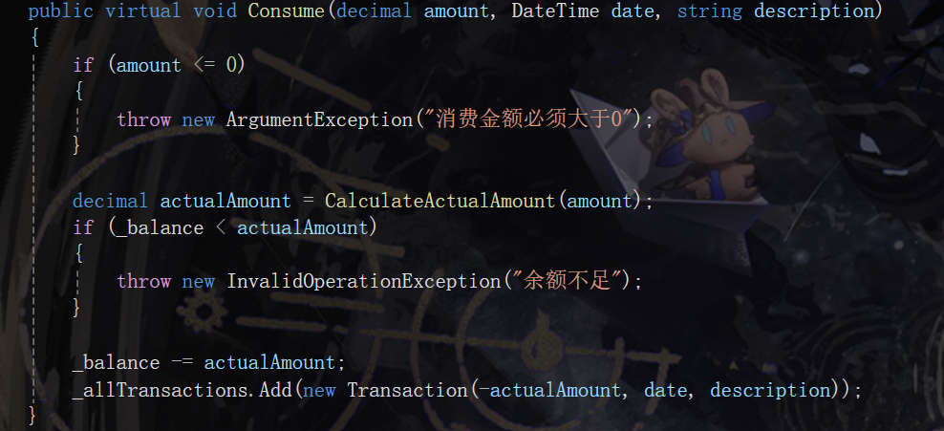
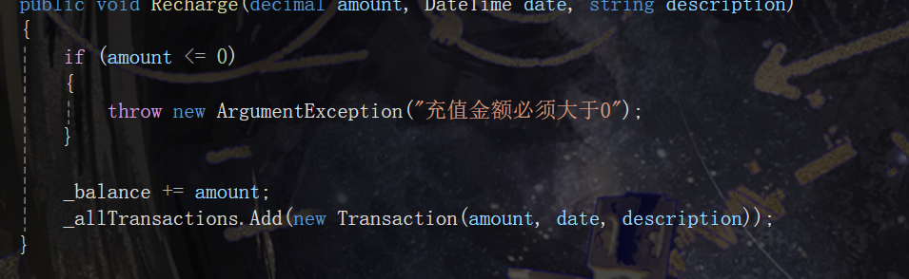
MealCard基类的封装设计
私有字段（数据隐藏）：
protected decimal _balance; 余额（受保护，子类可访问）
protected string _cardNo; 卡号
protected string _userName; 持卡人姓名
protected List<Transaction> _allTransactions; 交易记录列表
protected static int s_CardNoSeed; 静态卡号种子
公共属性（访问接口）：
public decimal Balance { get; protected set; } 余额（只读，子类可设置）
public string CardNo { get; } 卡号（只读）
public string UserName { get; } 持卡人姓名（只读）
公共方法（功能接口）：
Consume() 消费方法
Recharge() 充值方法
GetMonthExpenditure() 获取月消费额
DisplayCardInfo() 显示卡信息
GetAccountHistory() 获取交易历史
Notes:
5

Slide 9
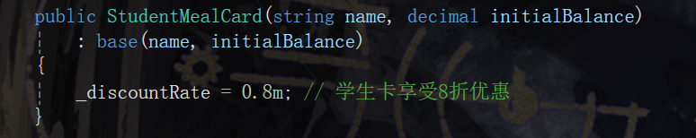
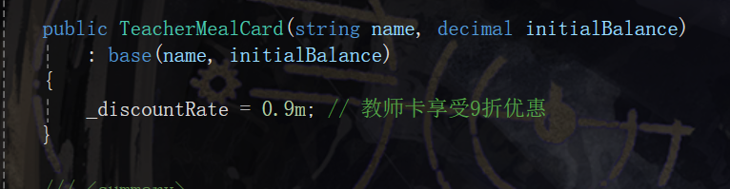
继承层次结构
MealCard（饭卡基类）
|
+-- StudentMealCard（学生卡）
+-- TeacherMealCard（教师卡）
+-- TemporaryMealCard（临时卡）
各类的继承关系
MealCard（基类）：
定义所有饭卡的共同属性和方法
提供基础的消费、充值、查询功能
定义虚方法供子类重写
StudentMealCard（学生卡）：
继承自MealCard
重写CalculateActualAmount()实现8折优惠
重写PerformMonthEndTransactions()实现月末返还5%
TeacherMealCard（教师卡）：
继承自MealCard
重写CalculateActualAmount()实现9折优惠
重写PerformMonthEndTransactions()实现月末返还10%
TemporaryMealCard（临时卡）：
继承自MealCard
不重写CalculateActualAmount()（无折扣）
重写PerformMonthEndTransactions()（无返还）
Notes:
5

Slide 10
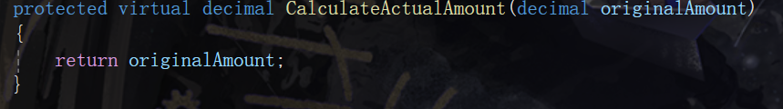
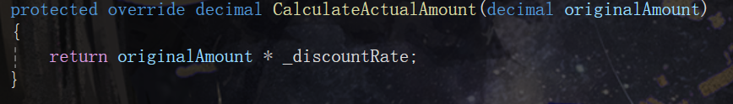
多态的实现方式
1. 虚方法（Virtual Method）
在基类中定义虚方法：
public virtual void PerformMonthEndTransactions()
{
// 基类默认不做任何处理
}
protected virtual decimal CalculateActualAmount(decimal originalAmount)
{
return originalAmount; // 基类默认无折扣
}
2. 方法重写（Override）
在子类中使用override关键字重写：
// StudentMealCard中
public override void PerformMonthEndTransactions()
{
// 学生卡的特殊处理：消费超过500元返还5%
}
protected override decimal CalculateActualAmount(decimal originalAmount)
{
return originalAmount * 0.8m; // 8折
}
3. 多态调用示例
MealCard[] cards = new MealCard[]
{
new StudentMealCard("张三", 1000),
new TeacherMealCard("李老师", 1000),
new TemporaryMealCard("访客", 500)
};
// 多态调用：同一个方法，不同子类执行不同逻辑
foreach (var card in cards)
{
card.Consume(100, DateTime.Now, "午餐");
card.PerformMonthEndTransactions(); // 每个子类执行自己的逻辑
}
Notes:
5

Slide 11
03
程序实现
Notes:
12

Slide 12
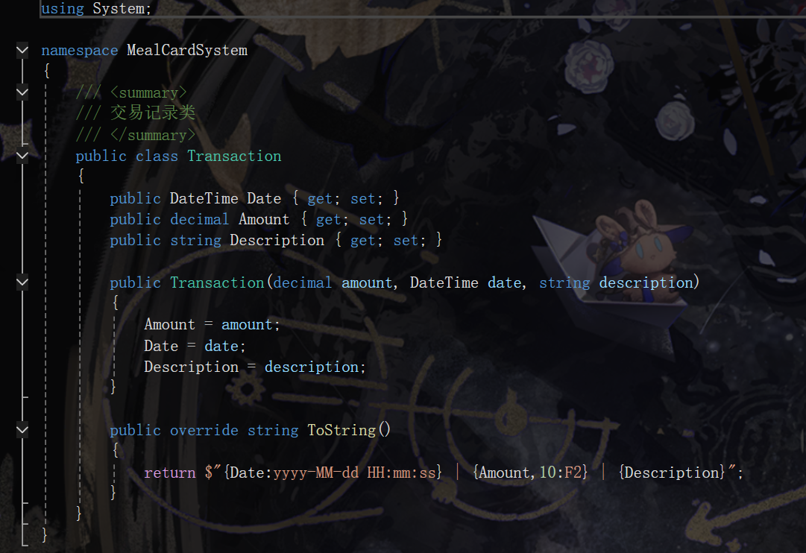
项目结构
MealCardSystem/
Transaction.cs 交易记录类
MealCard.cs 饭卡基类
StudentMealCard.cs 学生饭卡类
TeacherMealCard.cs 教师饭卡类
TemporaryMealCard.cs 临时饭卡类
Program.cs 主程序（测试代码）
VoucherSystem.csproj 项目文件
核心类实现
Transaction类（交易记录）
功能：记录每笔交易的详细信息
关键属性：
DateTime Date 交易日期
decimal Amount 交易金额（正数为充值，负数为消费）
string Description 交易描述
Notes:
5

Slide 13
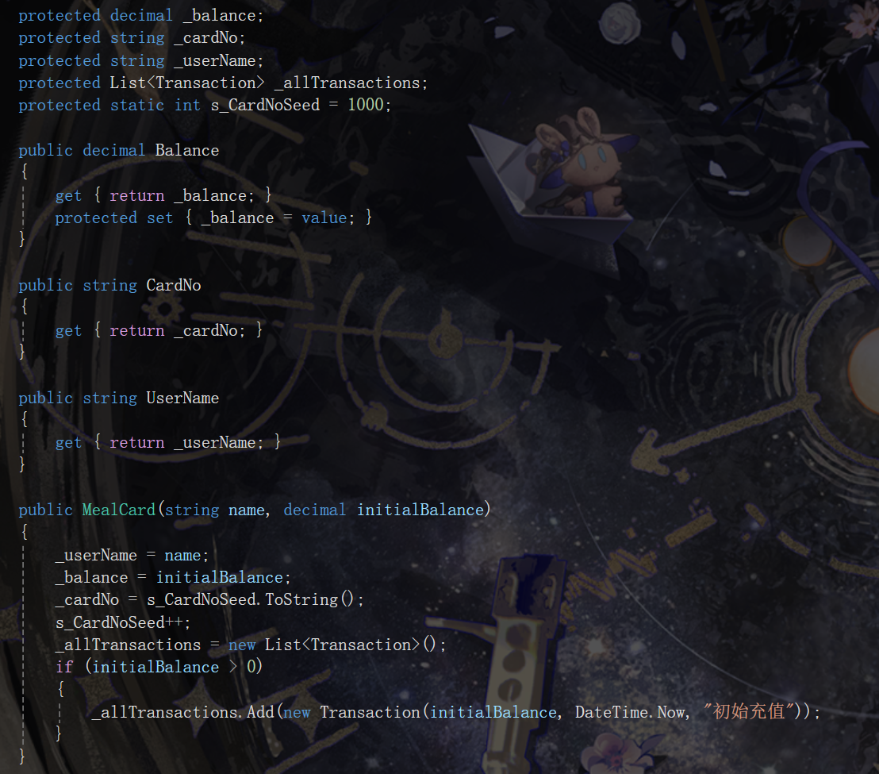
MealCard类（饭卡基类）
功能：定义所有饭卡的共同属性和方法
关键实现：
1. 封装的数据：
protected decimal _balance; 余额
protected string _cardNo; 卡号
protected string _userName; 持卡人
protected List<Transaction> _allTransactions; 交易记录
2. 消费方法（支持多态）：
public virtual void Consume(decimal amount, DateTime date, string description)
{
decimal actualAmount = CalculateActualAmount(amount); // 调用虚方法计算实际金额
_balance -= actualAmount;
_allTransactions.Add(new Transaction(-actualAmount, date, description));
}
3. 虚方法（供子类重写）：
protected virtual decimal CalculateActualAmount(decimal originalAmount)
{
return originalAmount; // 基类默认无折扣
}
public virtual void PerformMonthEndTransactions()
{
// 基类默认不做任何处理
}
Notes:
5

Slide 14
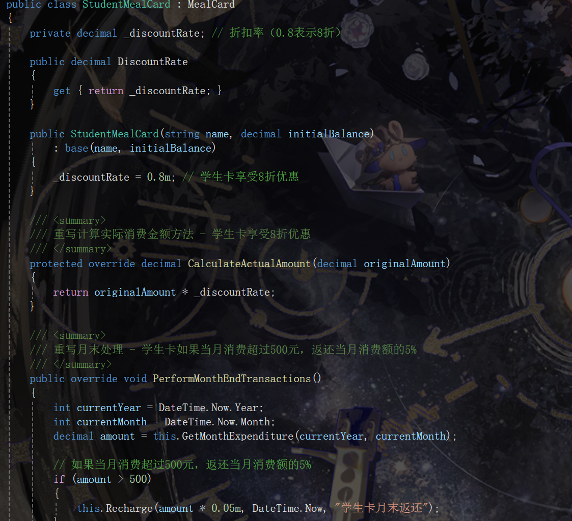
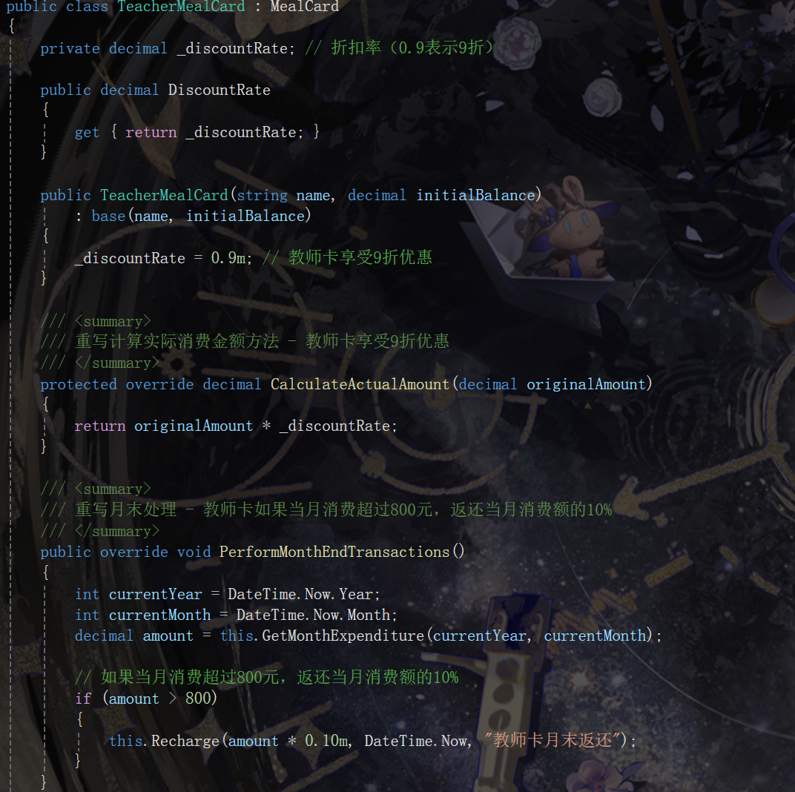
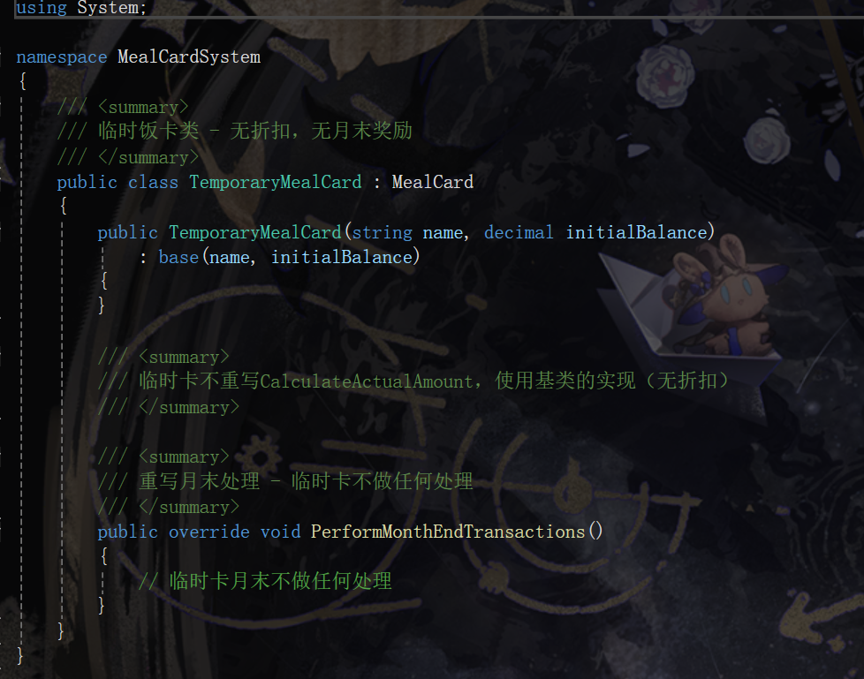
StudentMealCard类（学生卡）
功能：实现学生卡的8折优惠和月末返还
关键实现：
折扣率：0.8（8折）
重写CalculateActualAmount()方法：返回 originalAmount * 0.8
重写PerformMonthEndTransactions()方法：当月消费超过500元，返还消费额的5%
TeacherMealCard类（教师卡）
功能：实现教师卡的9折优惠和月末返还
关键实现：
折扣率：0.9（9折）
重写CalculateActualAmount()方法：返回 originalAmount * 0.9
重写PerformMonthEndTransactions()方法：当月消费超过800元，返还消费额的10%
TemporaryMealCard类（临时卡）
功能：实现临时卡的无折扣功能
关键实现：
不重写CalculateActualAmount()，使用基类实现（无折扣）
重写PerformMonthEndTransactions()，不做任何处理
Notes:
5

Slide 15
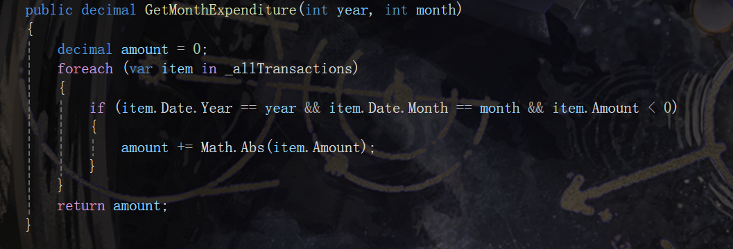
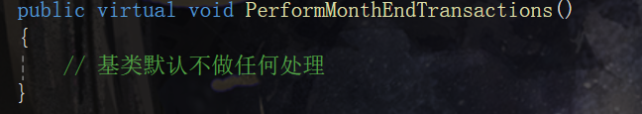
多态性演示
Program.cs中的多态演示：
使用基类数组存储不同子类对象
MealCard[] cards = new MealCard[]
{
new StudentMealCard("学生1", 500),
new TeacherMealCard("教师1", 500),
new TemporaryMealCard("访客1", 500)
};
多态调用：同一个方法，不同子类执行不同逻辑
foreach (var card in cards)
{
card.Consume(100, DateTime.Now, "测试消费");
card.PerformMonthEndTransactions(); // 每个子类执行自己的逻辑
Console.WriteLine(card.UserName + " 余额: " + card.Balance);
}
Notes:
5

Slide 16
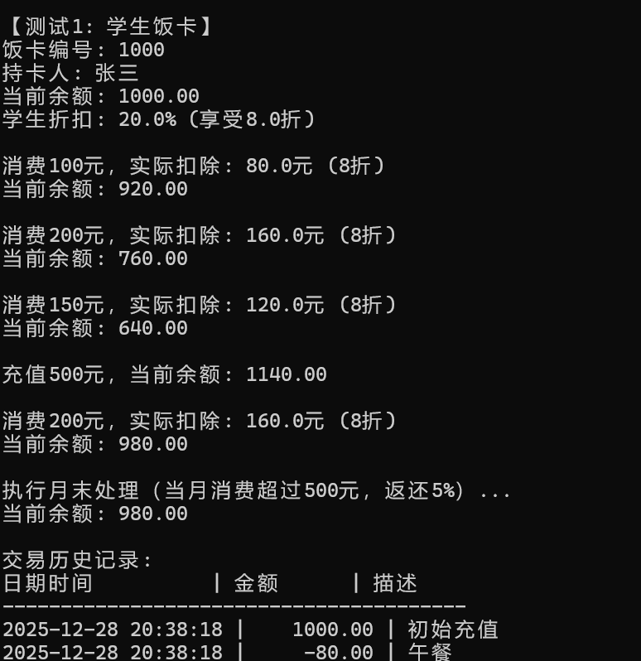
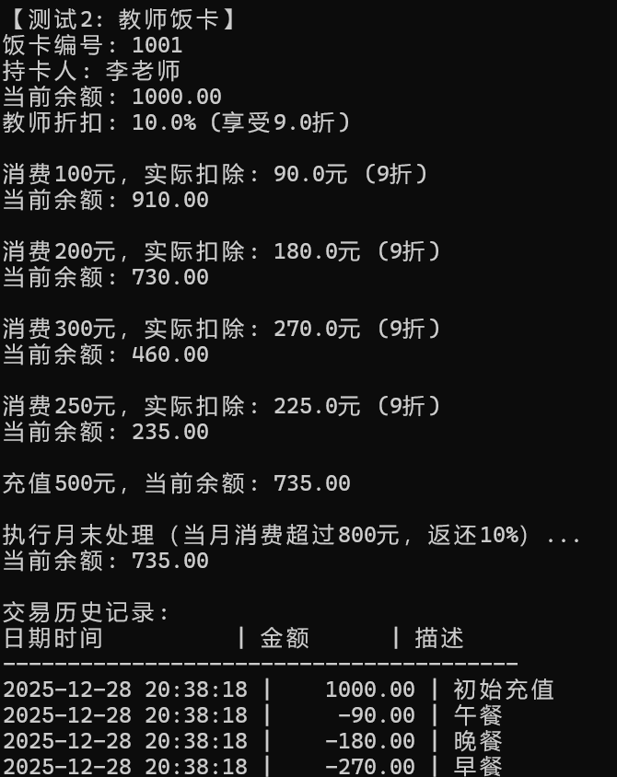
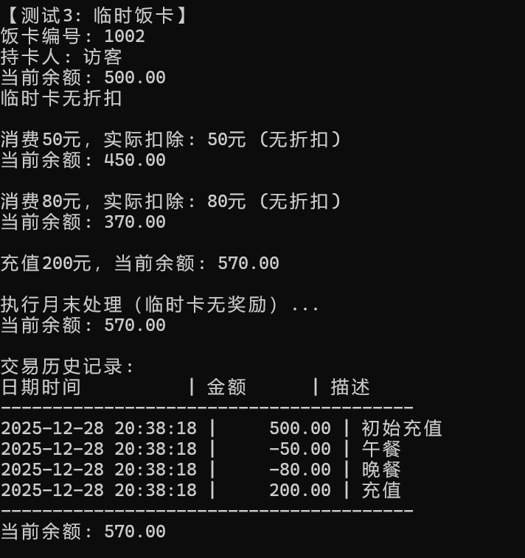
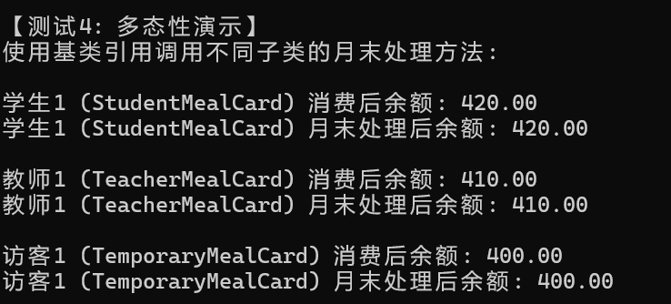
测试结果
程序运行后会输出：
1. 学生卡测试：展示8折优惠和月末返还功能
2. 教师卡测试：展示9折优惠和月末返还功能
3. 临时卡测试：展示无折扣功能
4. 多态性演示：展示通过基类引用调用不同子类方法
Notes:
5

Slide 17
04
总结
Notes:
15

Slide 18
封装：保护数据安全，提供清晰接口
继承：实现代码复用，统一管理
多态：实现差异化处理，易于扩展
成功解决了食堂饭卡管理中的痛点
Notes:
5

